Slide 1
QR code
Giảng viên hướng dẫn: TS Huỳnh Ngọc Tú
Học viên: Nguyễn Duy Hàn Lâm – ID: 196005004

Slide 2
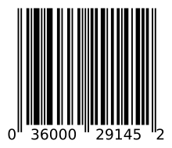
Barcode
Là một phương thức để biểu diễn dữ liệu.
Máy có thể quét và thu nhận được dữ liệu được biểu diễn.

Slide 3
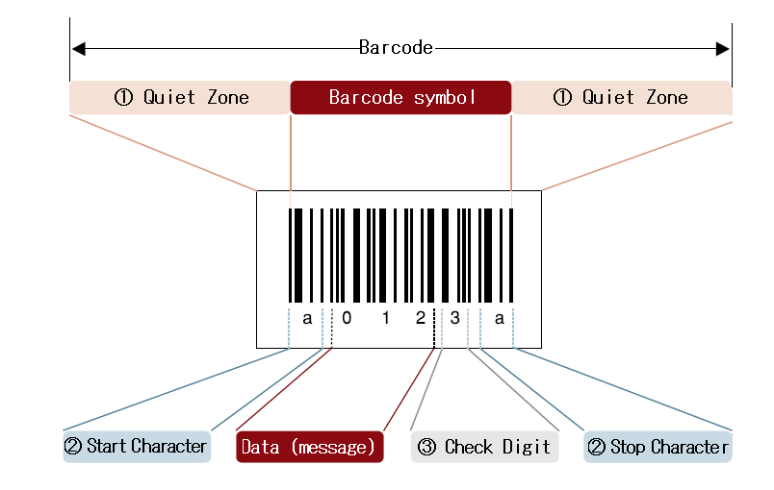
Cấu trúc của barcode

Slide 4
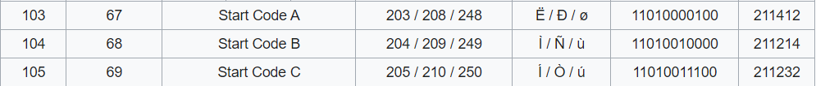
Code 128

Slide 5
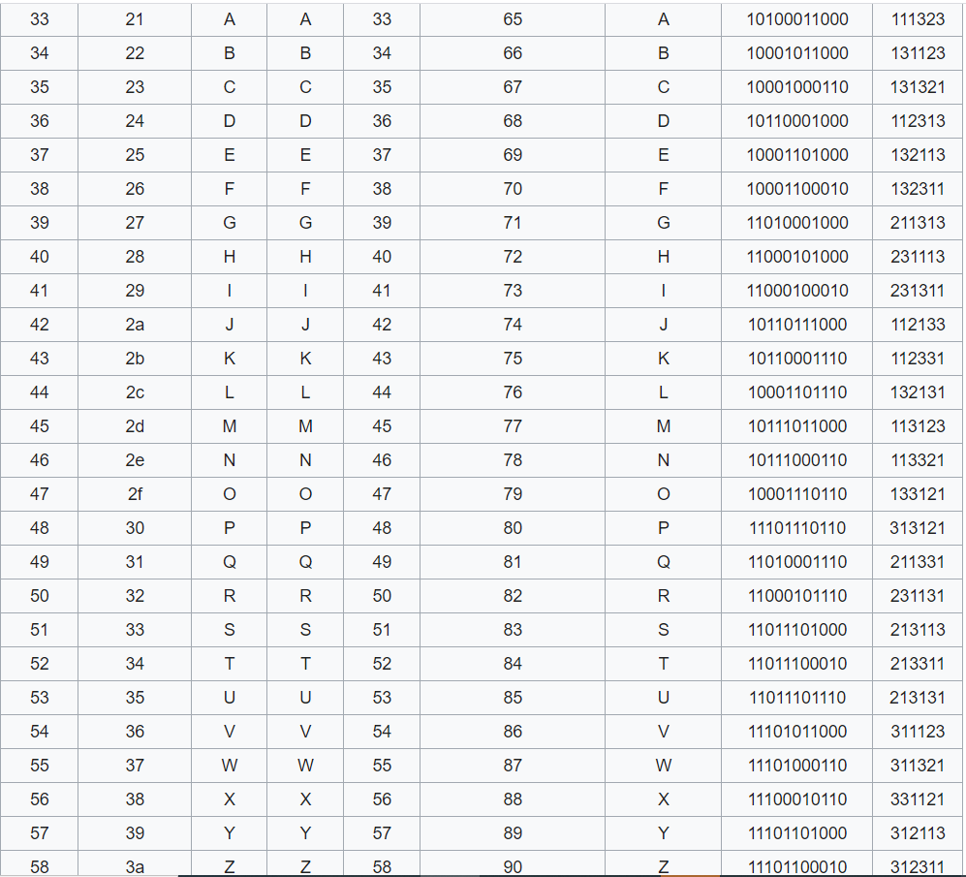
Code 128

Slide 6
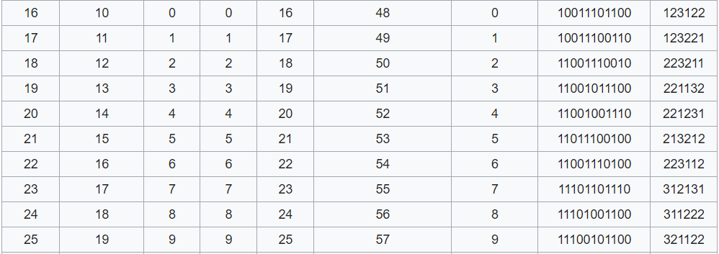
Code 128

Slide 7
Cách barcode hoạt động
Ví dụ ta cần barcode dữ liệu “CSE370”
Ký tự | Giá trị | Mã nhị phân tương ứng
A (START_A) | 103 | 11010000100
C (35) | 35 x 1 = 35 | 10001000110
S (51) | 51 x 2 = 102 | 11011101000
E (37) | 37 x 3 = 111 | 10001101000
3 (19) | 19 x 4 = 76 | 11001011100
7 (23) | 23 x 5 = 115 | 11101101110
0 (16) | 16 x 6 = 96 | 10011101100
Checksum | 535 mod 103 = 20 | 11001001110
STOP_CODE |  | 1100011101011

Slide 8
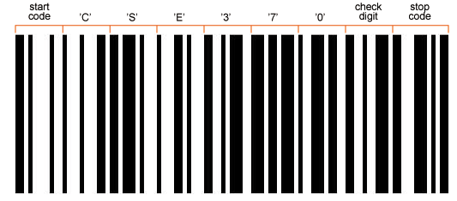
Cách barcode hoạt động
Ví dụ ta cần barcode dữ liệu “CSE370”

Slide 9
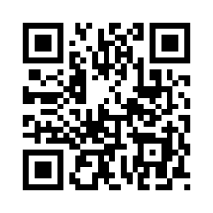
Mở rộng barcode
Dữ liệu cần lưu trữ lớn hơn.
Cần có một khuôn mẫu sao máy vẫn có thể dễ dàng đọc được.

Slide 10
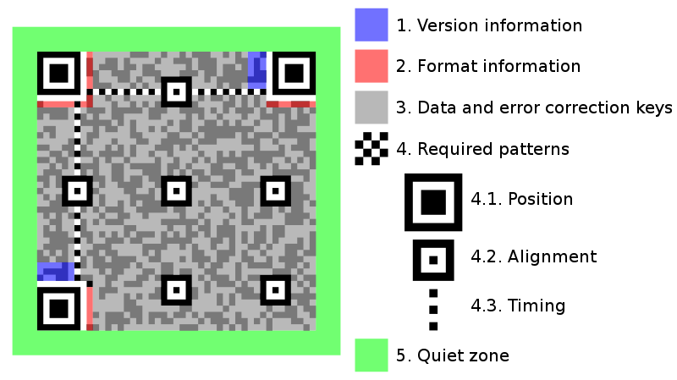
QR Code
Phát minh năm 1994 bởi Masahiro Hara

Slide 11
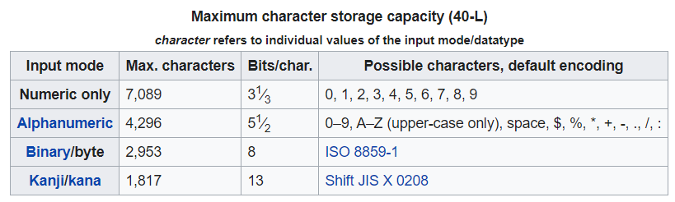
Các loại dữ liệu lưu trữ của QR Code

Slide 12
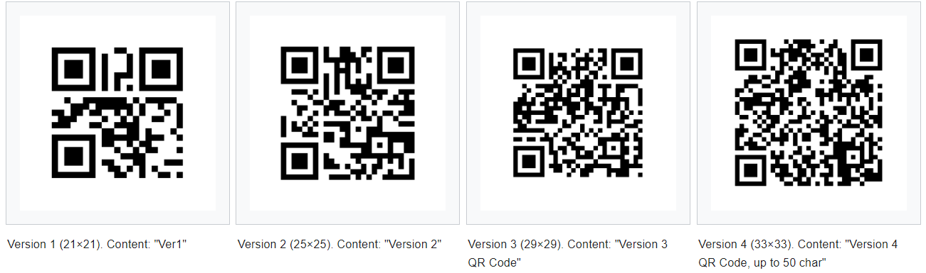
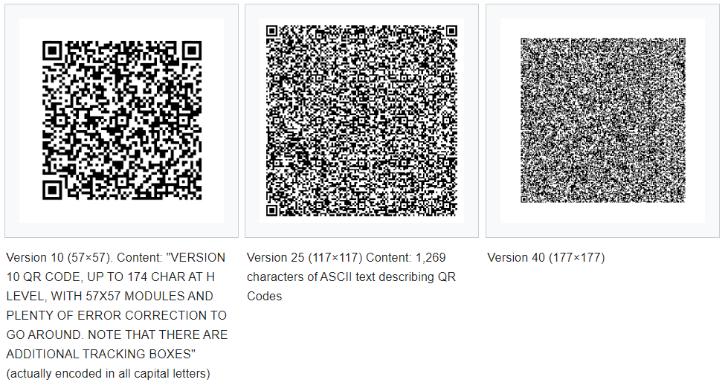
Các phiên bản của QR Code

Slide 13
Cấu trúc chung của QR Code

Slide 14
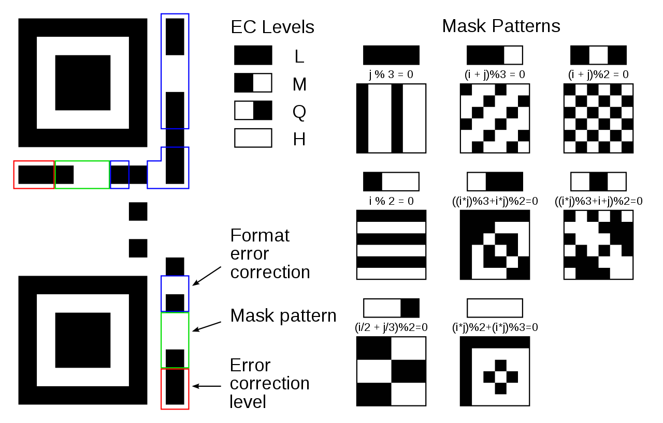

Slide 15
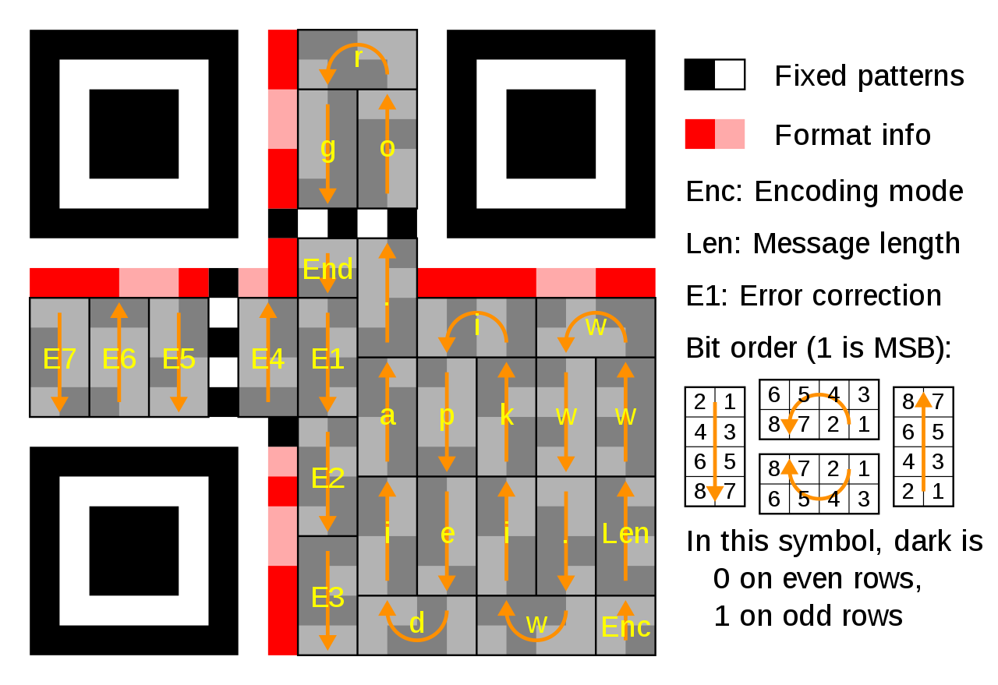

Slide 16
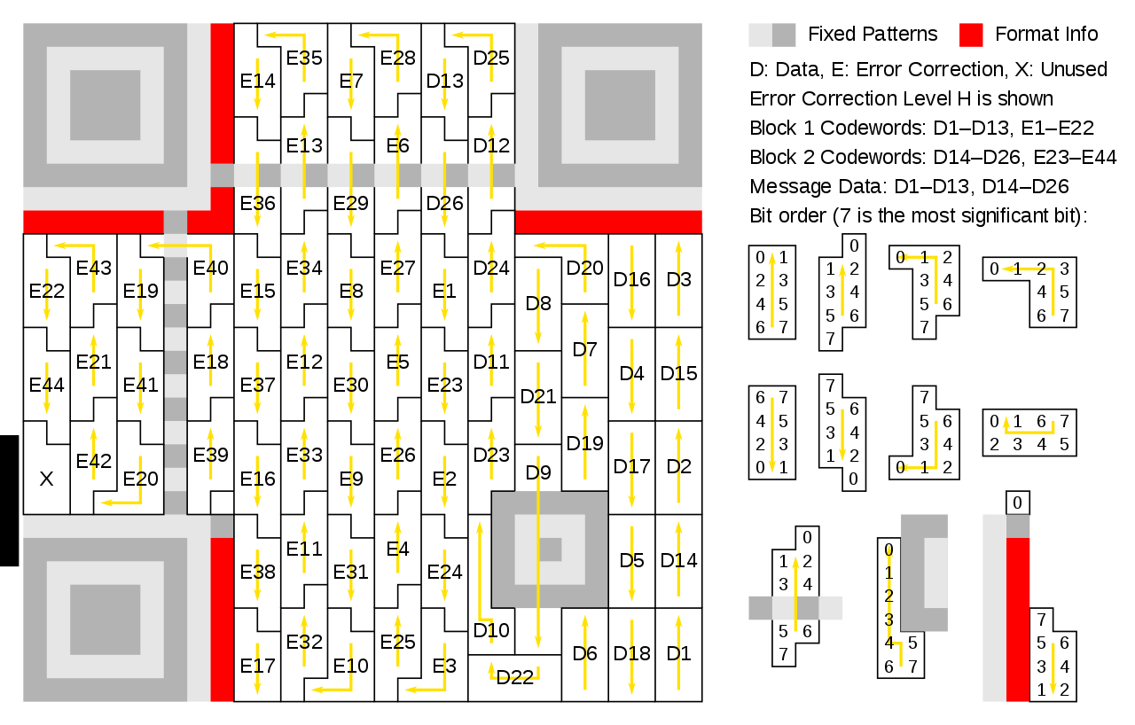

Slide 17

Error correction
Sử dụng kỹ thuật Reed-Solomon trên trường hữu hạn F₂₅₆.
Các dữ liệu bit $\sum_{i=0}^{7}{b_{i}2^{i}}$ là các giá trị mã hóa cho giá trị $\sum_{i=0}^{7}{b_{i}α^{i}}$ với $α∈F_{256}$ thỏa mãn $α^{8}+α^{4}+α^{3}+α^{2}+1=0$.

Slide 18
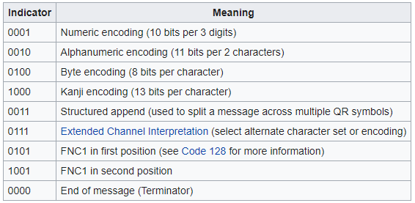
Các encoding mode

Slide 19
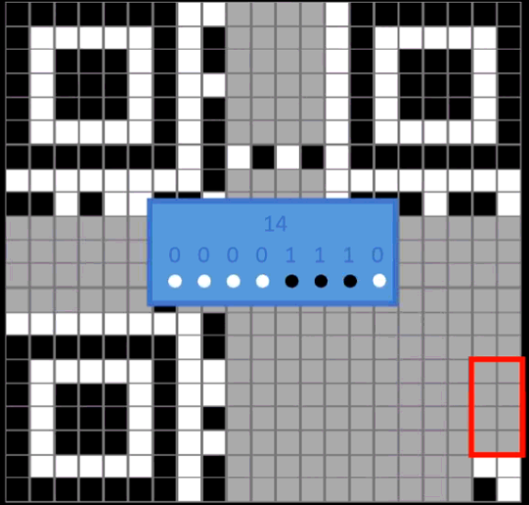

Slide 20
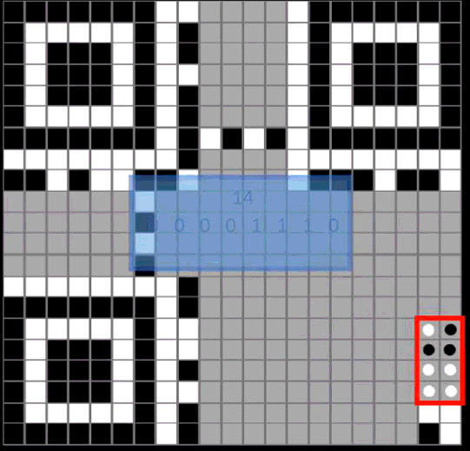

Slide 21
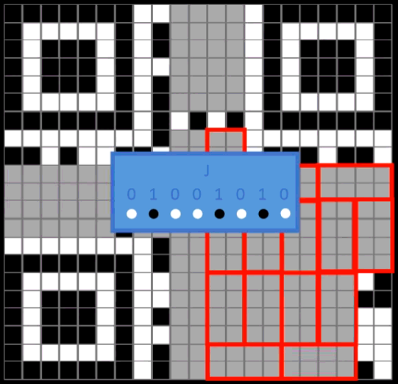

Slide 22
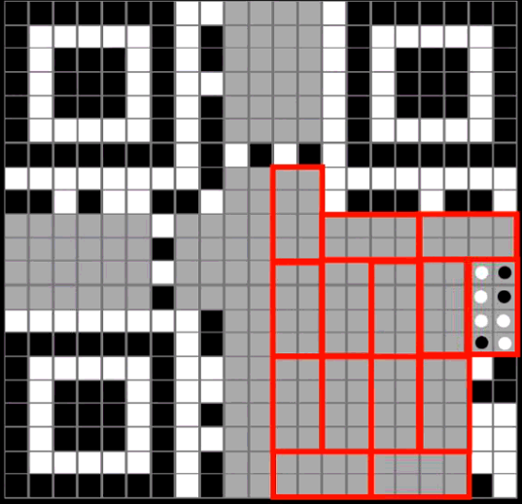

Slide 23
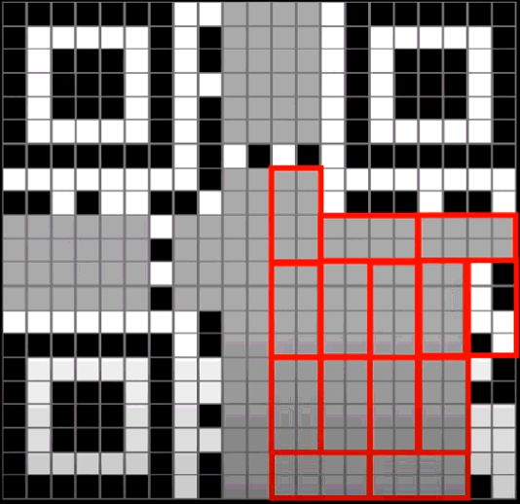

Slide 24
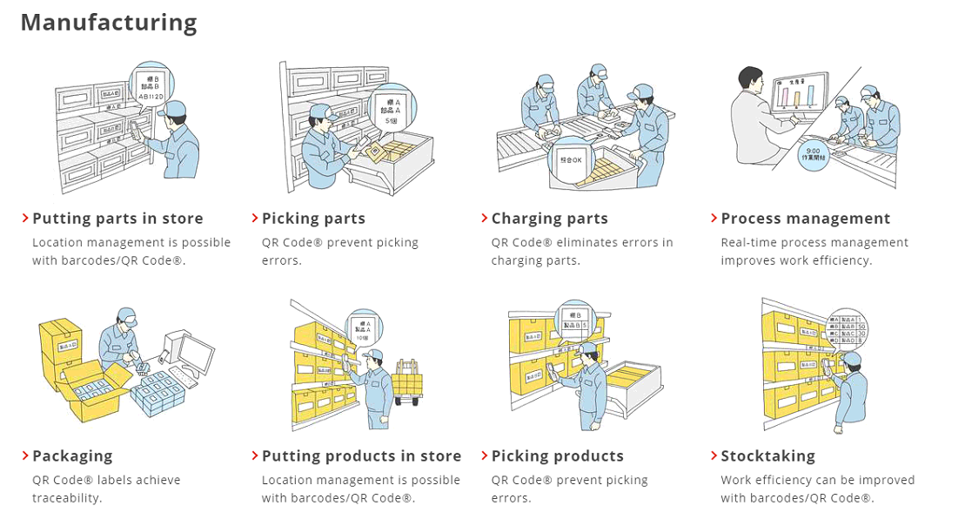
Ứng dụng của QR code
Quản lý các dây chuyền sản xuất

Slide 25

Ứng dụng của QR code
Truy cập nhanh

Slide 26
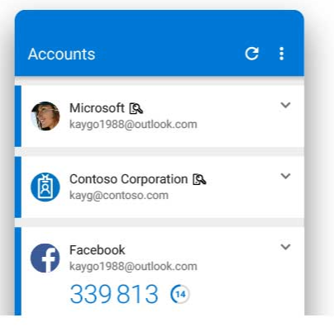
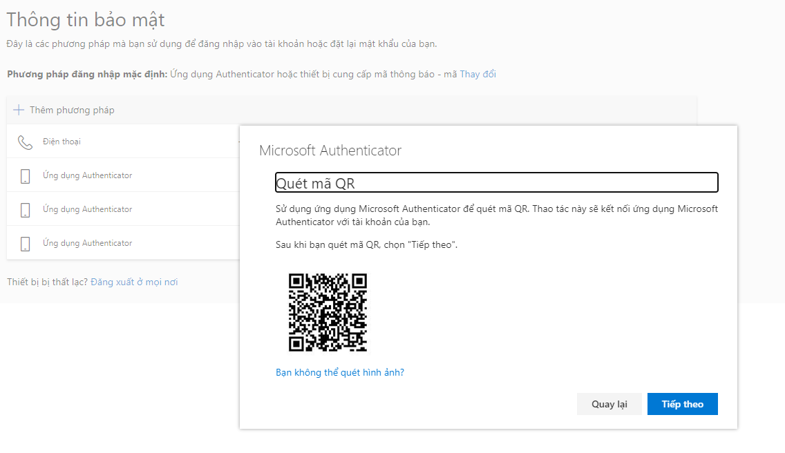
Ứng dụng QR code
Authenticator

Slide 27
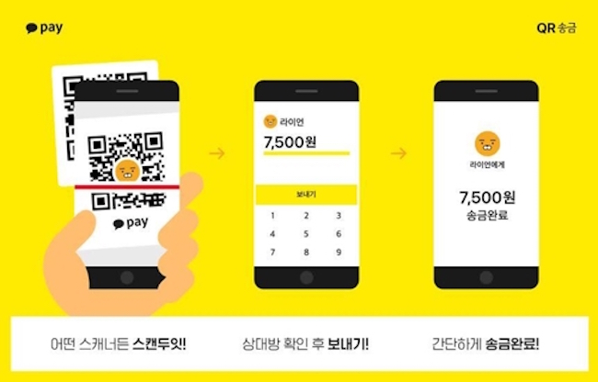
Ứng dụng của QR code

Slide 28

Rủi ro của QR code

Slide 29
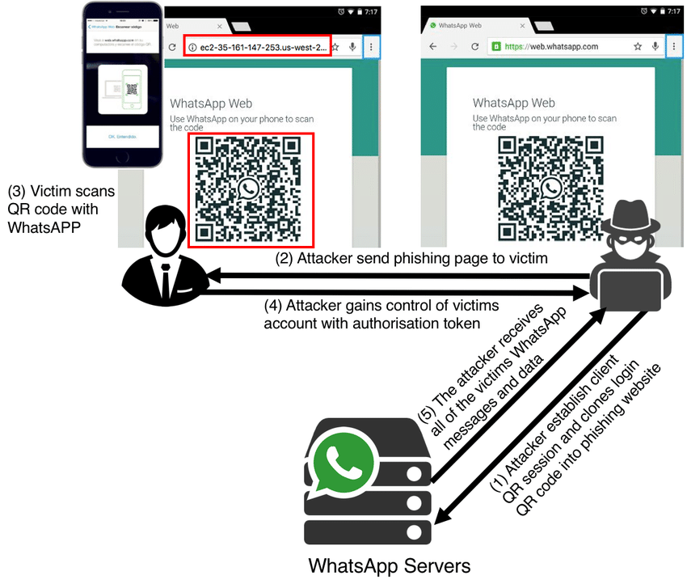

Slide 30
Giải pháp phòng vệ
Cần tìm hiểu rõ nguồn gốc của QR Code trước khi scan.
Nâng cao cảnh giác với các link url chứa trong QR Code.
Đọc và hiểu rõ những nguy cơ khi ủy quyền cho các ứng dụng quét QR code.

